Slide 1

Lucky Pets
Ingeniería Informática
Escuela de Informática y Telecomunicaciones
Sede Puente Alto
2024
Profesora: Jeanette Leonelli
Sección Capstone: 001D

Slide 2

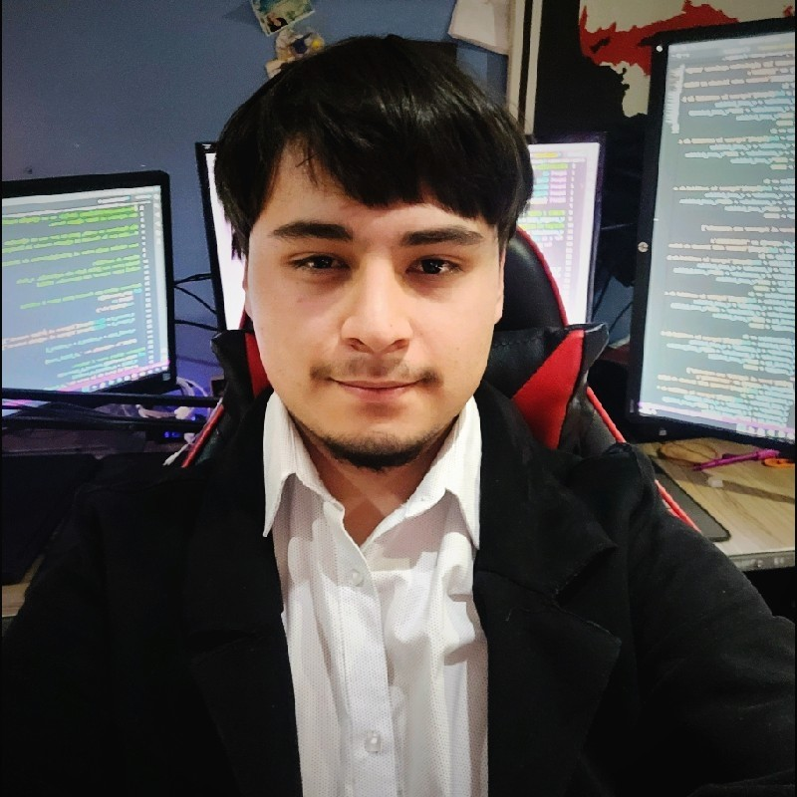

Patricio Fernandez
Cargo: Desarrollador
Funciones desempeñadas: Desarrollo de aplicación de escritorio
INTEGRANTES DEL PROYECTO
Benjamín Urrutia
Cargo: Líder del equipo y desarrollador
Funciones desempeñadas: Desarrollo de página web
Nicolas Varas
Cargo: Desarrollador
Funciones desempeñadas: Desarrollo de aplicación mobile

Slide 3
Descripción del Proyecto
Problema o dolor
Descripción: Falta de un traslado vehicular seguro y confiable para las mascotas y a los dueños, esto también contiene:
1. Gestionar atenciones
2. Historiales clínicos
3. Realizar viajes
4. Información sobre la salud de las mascotas.
Para las veterinarias: Procesos internos ineficientes debido a la ausencia de un sistema integrado que optimice la gestión de:
1. Atenciones
2. Reportes
3. Facturación
4. Manejo de datos.
Propuesta de solución
Descripción: Desarrollo de una plataforma integral y accesible que permita programar citas, gestionar historiales clínicos, recibir recordatorios y acceder a informes detallados sobre la salud de las mascotas.
Para las veterinarias: Implementación de un sistema que optimice la administración interna, facilite la gestión operativa y permita un soporte técnico eficaz. Esto incluye herramientas para manejar atenciones, historiales, facturación y análisis de datos para mejorar la toma de decisiones.

Slide 4
Objetivo General
Objetivos Específicos
Desarrollar un ecosistema integrado de aplicaciones informáticas que incluya una aplicación web, una aplicación móvil y una aplicación de escritorio, con el fin de proporcionar a los usuarios una experiencia fluida y accesible para la gestión y optimización del Transporte de animales.
Desarrollar un ecosistema integrado de aplicaciones informáticas que incluya una aplicación web, una aplicación móvil y una aplicación de escritorio, con el fin de proporcionar a los usuarios una experiencia fluida y accesible para la gestión y optimización del Transporte de animales.

Slide 5
Alcances y limitaciones del Proyecto
Que hace el Sistema:
Logeo de Usuarios en los diferentes sistemas.
Realizar Viajes.
Aceptar Viajes.
Generar Reportes PDF y Excel.
Registrar Usuarios, Mascotas, Atenciones, Clientes, Afiliados, Conductores y Trabajadores Clínicos.
Modificar Usuarios y Estados de Atención.
Eliminar Usuarios.
Realizar Pagos.
Suscribirse.
Qué no hace:
Ser una veterinaria móvil.
Atención a domicilio.
Venta de juguetes para mascotas.
Venta de comida para mascotas.
Adopción de mascotas.
Historial de viajes.

Slide 6
Lista de requerimientos funcionales
R.1 Login.
R.2 Registro Cliente.
R.3 Historial Viajes.
R.4 Registrar Mascota.
R.5 Adjuntar Ficha.
R.6 Reservar Viajes.
R.7 Pago Externo.
R.8 Calculo de viajes.
R.9 Pago Efectivo.
R.10 Modificar Datos Cliente.
R.11 Eliminar Datos Cliente.
R.12 Eliminar Ficha Mascota.
R.13 Modificar Ficha Mascota.
R.14 Pagar Suscripción.
R.15 Cerrar Sesión.
R.16 Solicitudes de atención.
R.17 Estado de atención.
R.18 Afiliar Clínica.
R.19 Recuperar contraseña.
R.20 Cancelar viaje.
R.21 Modificar viaje.
R.22 Realizar viaje.

Slide 7
Lista de requerimientos no funcionales
R.23 Compatibilidad.
R.24 Seguridad
R.25 Fiabilidad.
R.26 Rendimiento.
R.27 Fácil usabilidad.
R.28 Escalabilidad a actualizaciones.
R.29 Usar colores de la empresa.
R.30 Página web responsiva.

Slide 8
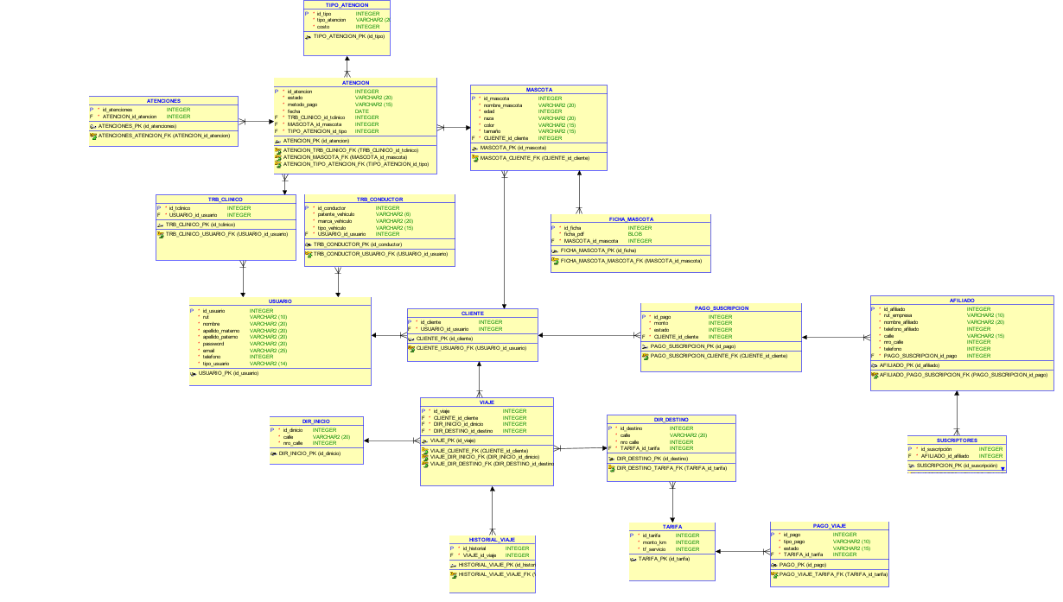
Diseño del sistema - modelo relacional de base de datos

Slide 9
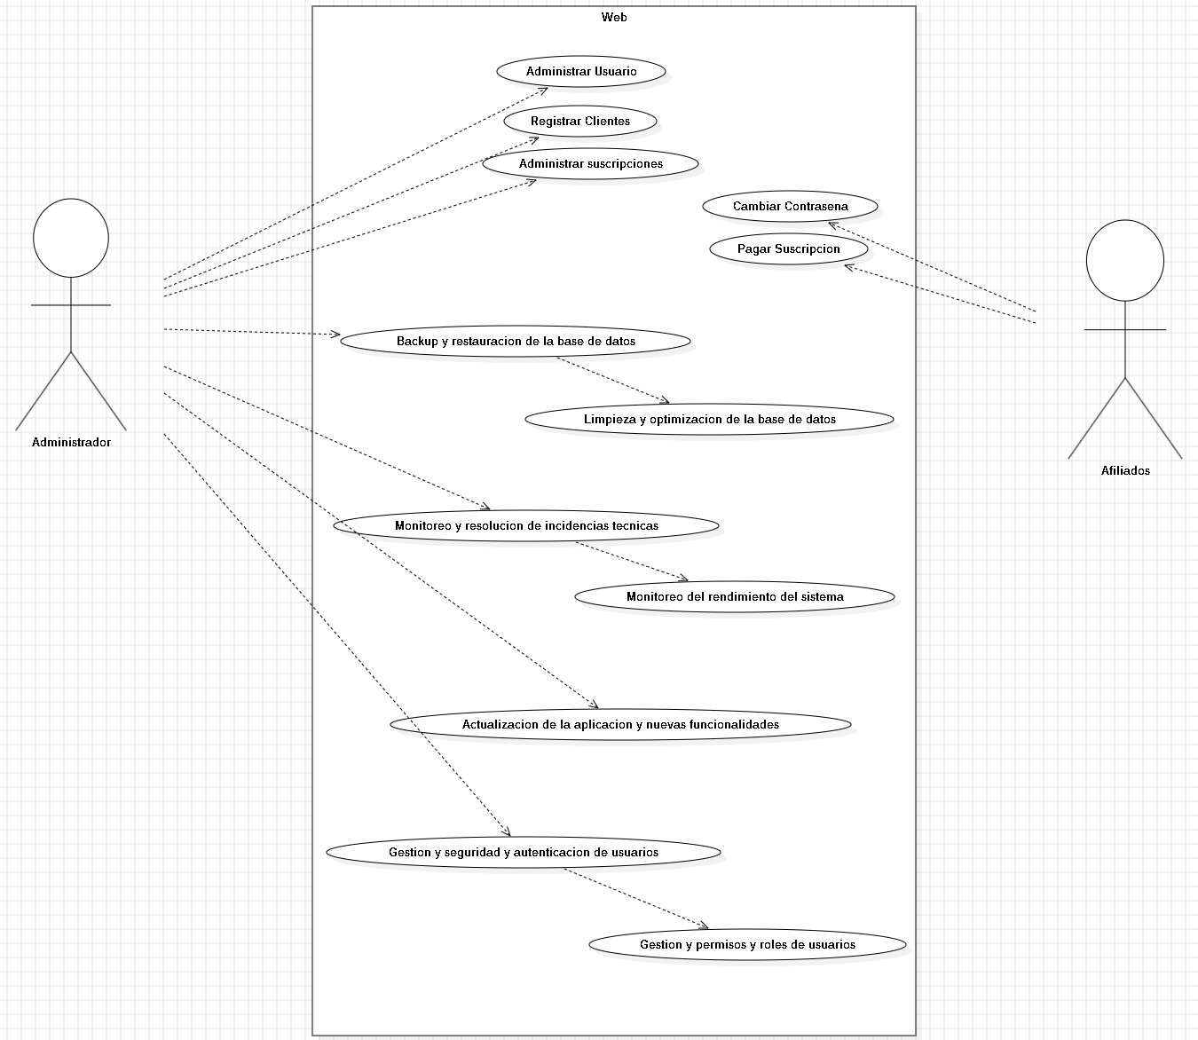
Diseño del sistema - Diagrama de caso de uso (WEB)

Slide 10
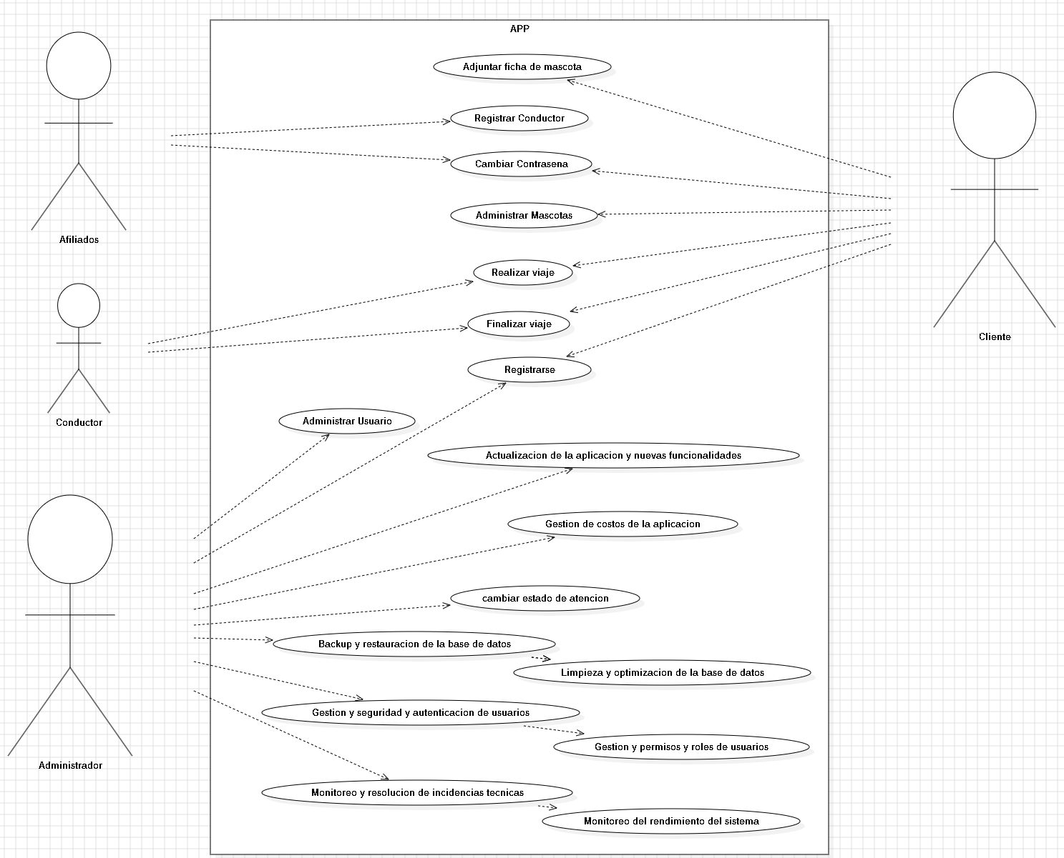
Diseño del sistema - Diagrama de caso de uso (APP)

Slide 11
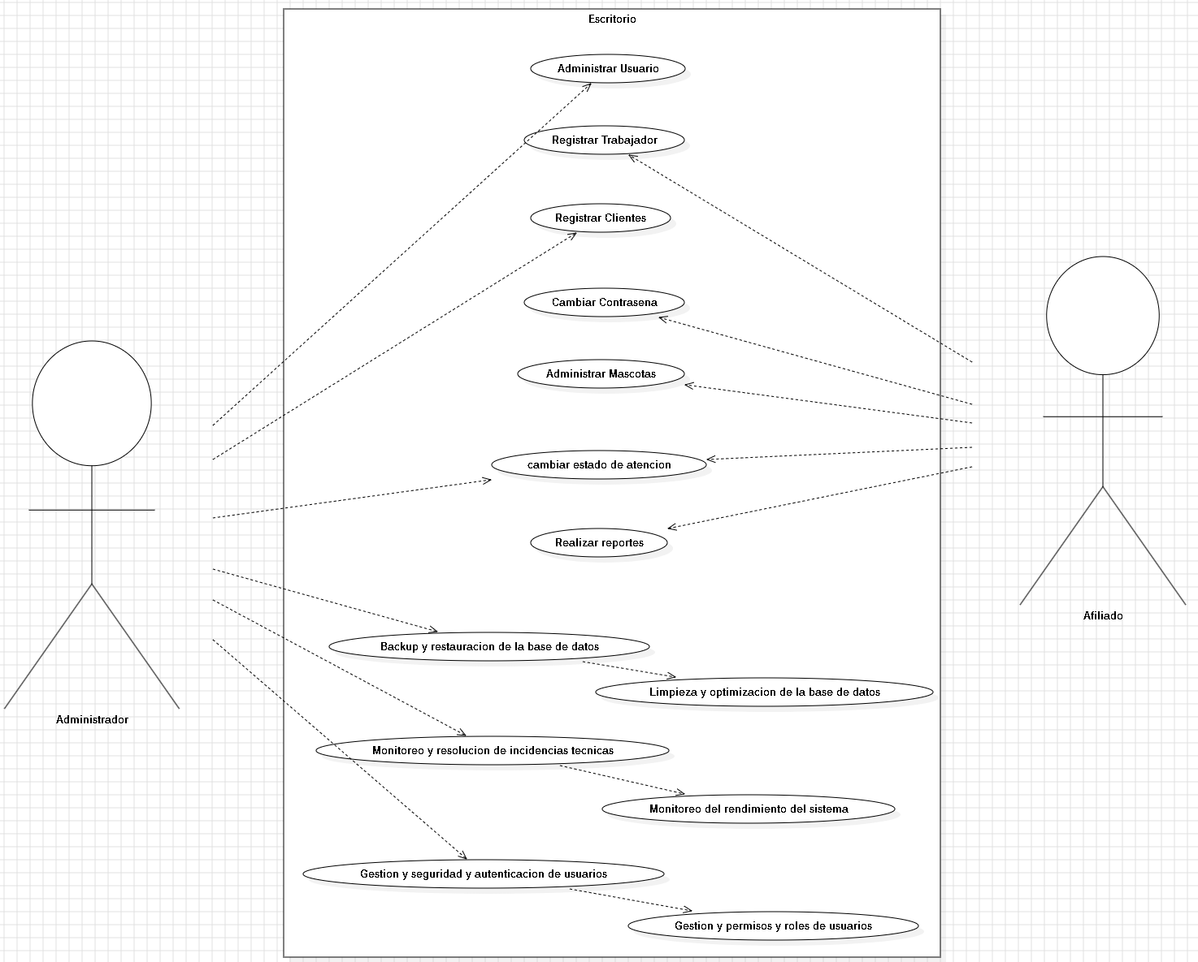
Diseño del sistema - Diagrama de caso de uso (Software)

Slide 12






Tecnologías del desarrollo

Slide 13
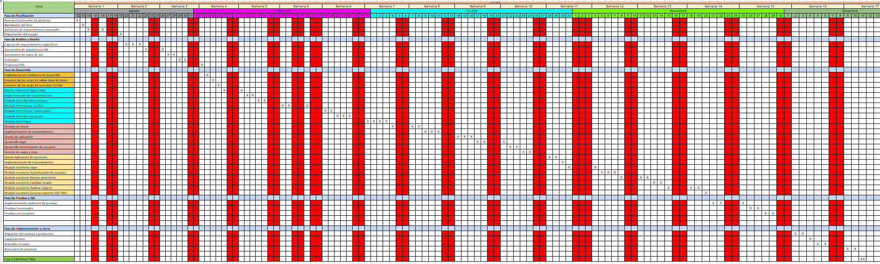
Planificación - cronograma con hitos importantes del proyecto

Slide 14
Plan de pruebas de desarrollo
Para comprobar la funcionalidad correcta del sistema se hicieron diferentes test basados en los 3 sistemas desarrollados (Web, Móvil y Escritorio) y Base de datos, para el último caso se realizaron diferentes pruebas entre ellas:
Pruebas Base de Datos:
Insert simultáneos - Prueba de concurrencia
Cargue de registros masivo
Inserción basado en una consulta
Eliminar todo los registros de una tabla
Eliminar un rango de registros de una tabla
Eliminar un rango de registros de una tabla y recuperarlos con rollback
Actualización a un campo
Actualización a un campo - en cascada
Prueba de inserción mientras el sistema está sobrecargado
Realización de backup de toda la base de datos
Restauración backup de toda la base de datos

Slide 15
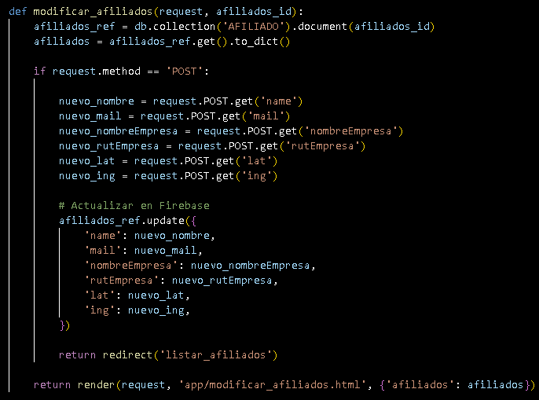
Plan de pruebas de desarrollo
Pruebas Página web:
Insertar datos en tablas desde un formulario
Modificar datos de tablas a través de la página web
Eliminar datos de tablas a través de la página web
Listar datos de tablas a través de la página web
Gestión de usuarios logeados en la página web
Gestión de usuarios afiliados que hayan hecho compras en la página web
Evidencias

Slide 16
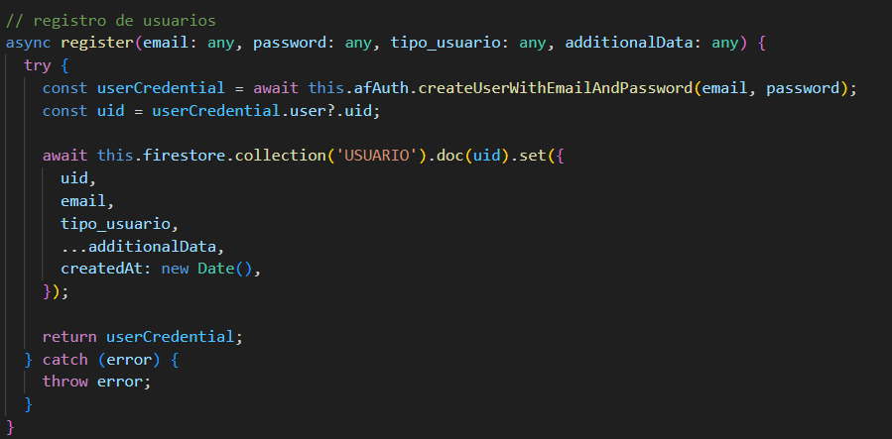
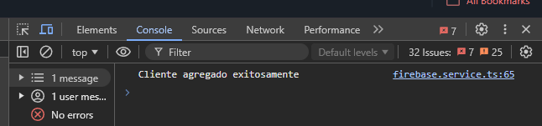
Plan de pruebas de desarrollo
Pruebas App Móvil:
Prueba de inserción de datos de Usuarios
Prueba de modificación de datos de Usuarios
Prueba de inserción de datos de viajes
Prueba de eliminación de datos de viajes
Prueba de modificación de datos de viajes
Prueba de listado de datos de viajes
Prueba de toma de geolocalización
Prueba de listado de afiliados (clínicas)

Slide 17
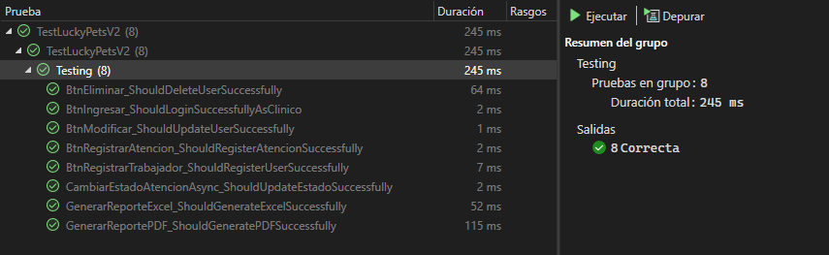
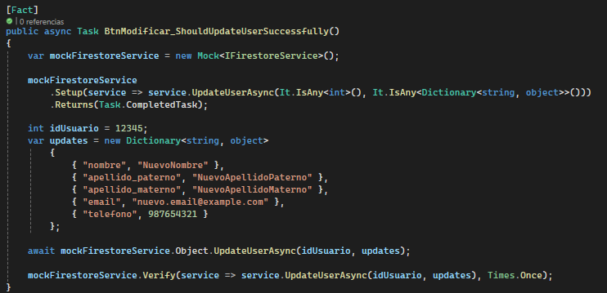
Plan de pruebas de desarrollo
Pruebas Software de Escritorio:
Prueba de inserción de datos de Usuarios
Prueba de eliminación de datos de Usuarios
Prueba de modificación de datos de Usuarios
Prueba de generación de reporte PDF
Prueba de generación de reporte Excel
Prueba de Ingreso al sistema
Prueba de registro de Atenciones
Prueba de modificación de estados de Atención
EVIDENCIA:

Slide 18



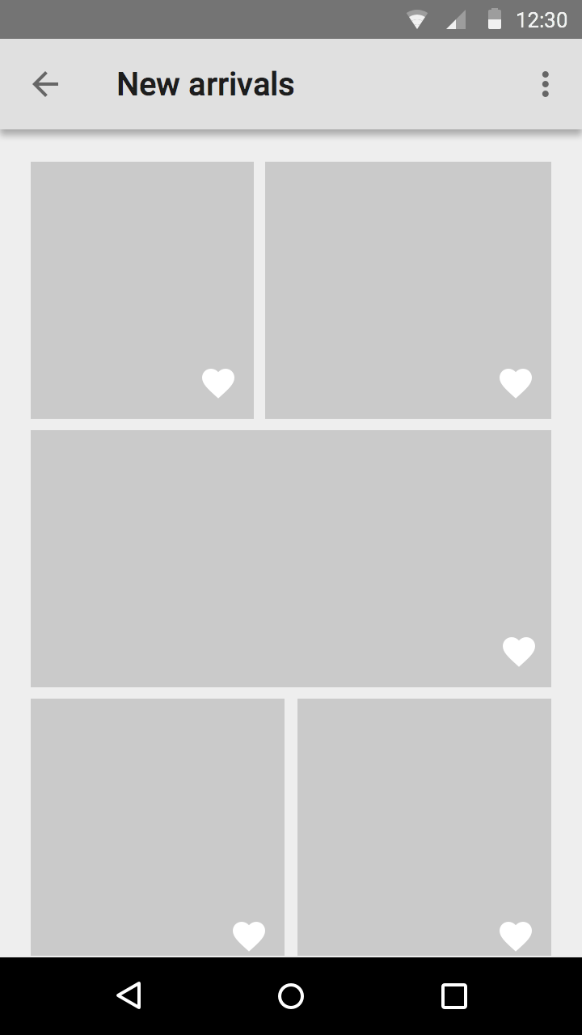
Muestra de los Sistemas

Slide 19
Reflexión final
Lecciones Aprendidas y Obstáculos presentados con la Experiencia.
¿Cuáles fueron los principales obstáculos que se vivieron como equipo?
¿Cómo los evitaría para un próximo proyecto?
¿Cuáles fueron los casos más complejos en desarrollar?
¿Perciben un crecimiento en su capacidad para desarrollar proyectos informáticos reales?
¿Cuáles fueron los principales auto-aprendizajes que han logrado en el proceso?

Slide 20

Responder preguntas del proyecto

